Slide 1
Scenari ed evoluzione delle politiche
Formazione e Lavoro
Eugenio Gotti
2 luglio 2019

Slide 2
PRINCIPALI CRITICITA’
Mismatch
DISOCCUPAZIONE
GIOVANILE
NEET
SCARCITY
OVEREDUCATION
30%
29,1%
26,3%
26%
Il tasso di disoccupazione rimane costantemente al di sopra del 30%
Primato Europeo sui numero di NEET (giovani nella fascia 18-24 che non studiano e non lavorano)
Difficoltà delle aziende a trovare i candidati idonei cresciuto dal 12% del 2016 al 26,3% del 2018
Giovani impiegati in lavori meno qualificati rispetto al titolo conseguito

Slide 3
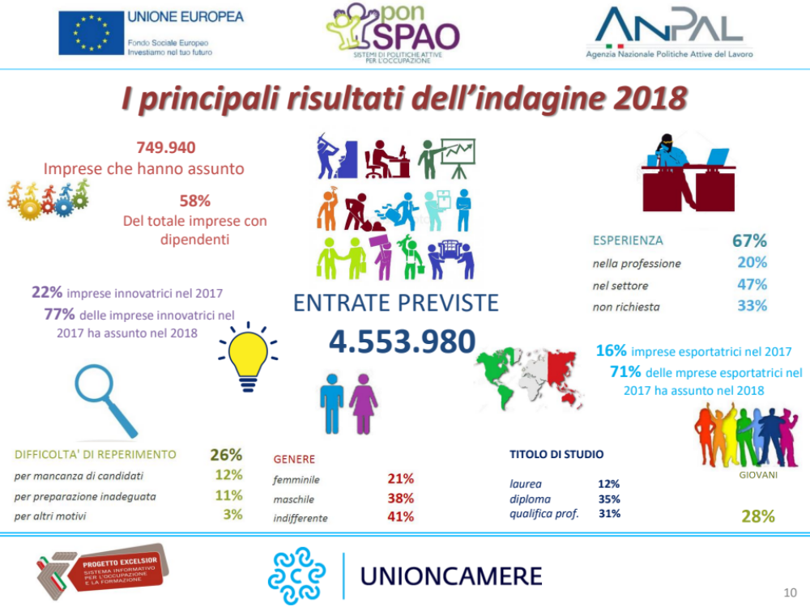

Slide 4
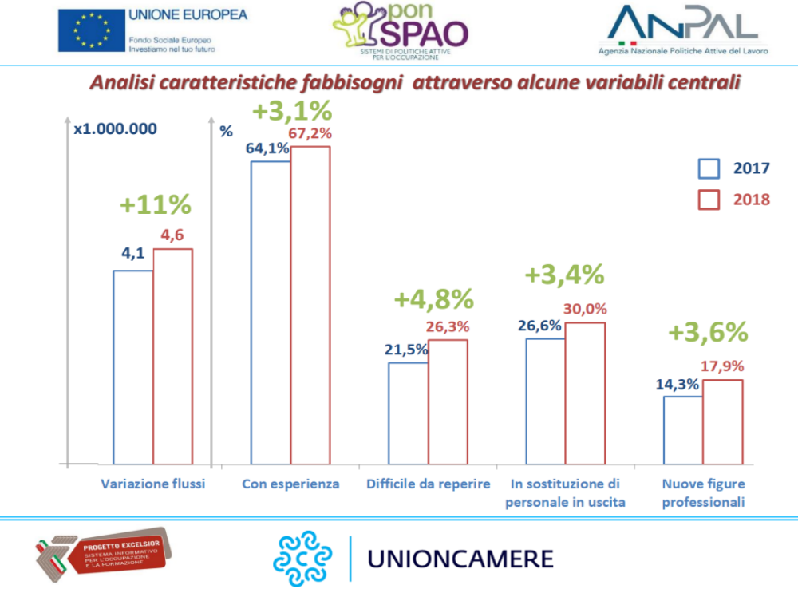

Slide 5
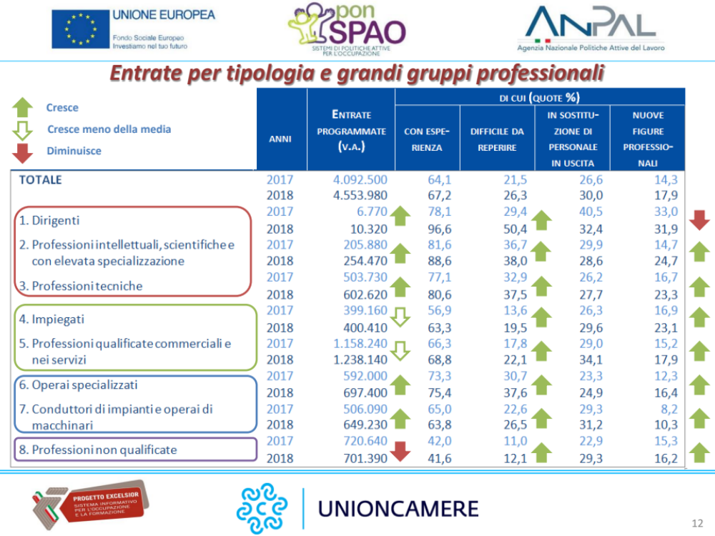

Slide 6
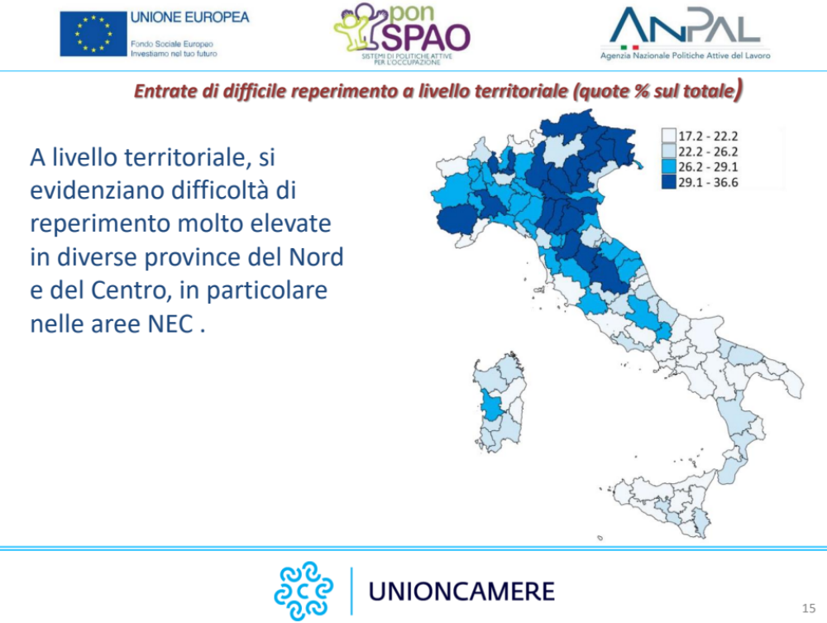

Slide 7
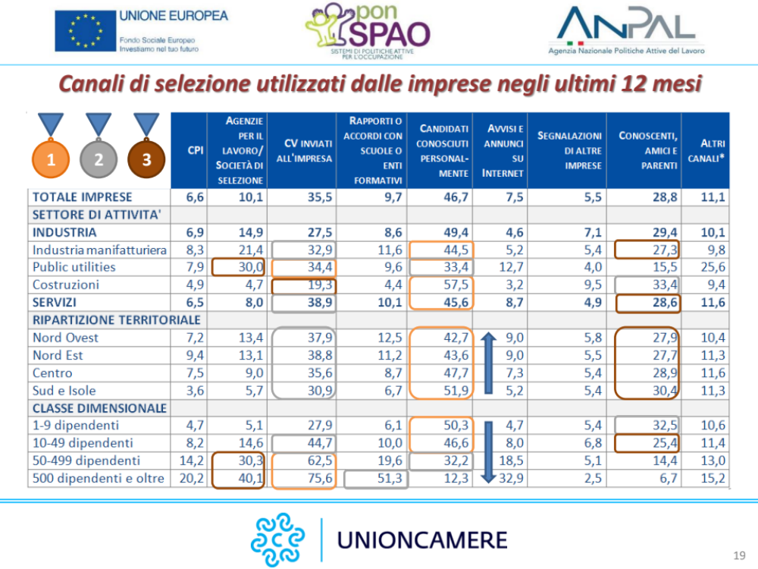

Slide 8
Il nodo della
Filiera professionalizzante

Slide 9
Il nodo della filiera professionalizzante
E’ auspicabile un rafforzamento dell’offerta di Istruzione professionale e di IeFP insieme con una maggiore competenza diffusa nell’opera complessa e preziosa dell’orientamento.
MIUR, Una politica nazionale di contrasto del fallimento formativo e della povertà educativa. Gennaio 2018
La qualificazione di percorsi di istruzione e formazione professionale, con l'applicazione rigorosa in ogni regione italiana del relativo ordinamento
Seconda delle cinque priorità del rapporto VII Commissione della Camera «Indagine conoscitiva sulle strategie per contrastare la dispersione scolastica», ottobre 2014
Non perpetuare la distinzione tra saperi e discipline “ufficiali” di tipo teorico e le attività pratiche in subordine

Slide 10
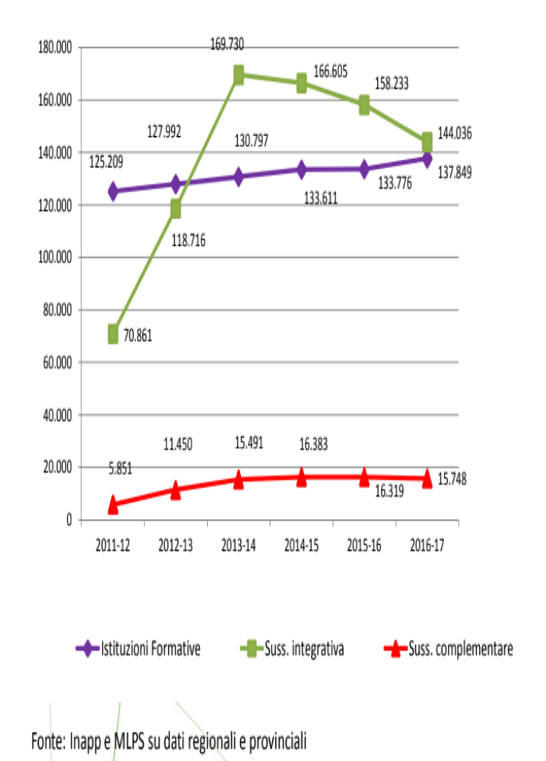
IeFP – Iscritti al triennio per tipologia offerta

Slide 11
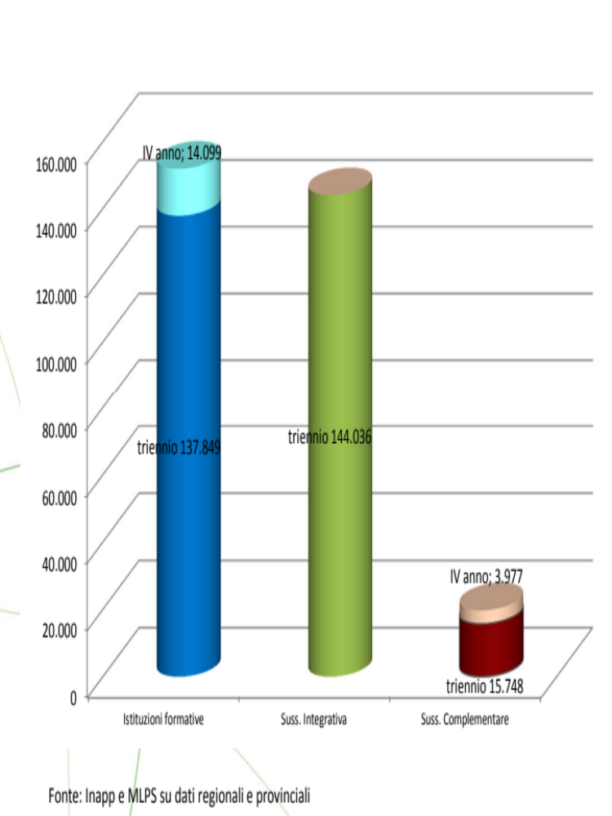
IeFP – 2016/2017 - Iscritti III e IV anno per tipologia

Slide 12
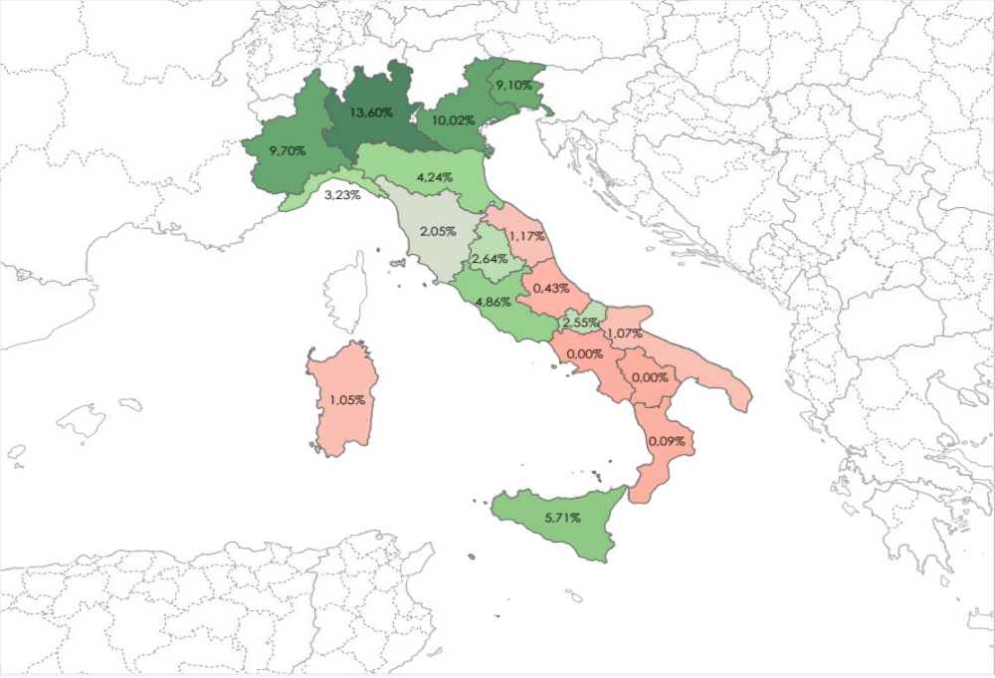
Rapporto tra Iscritti ai CFP e iscritti al secondo ciclo – a.f. 2016/2017

Slide 13
Raccordo IP-IeFP
La sussidiarietà
I passaggi tra IP e IeFP
La rete nazionale delle scuole professionali
Percorsi annuali dopo diploma IeFP per l'accesso all'esame di Stato

Slide 14
Corsi annuali per l’accesso all’esame di Stato

Slide 15
Art. 14 c. 3 del D.lgs. 61&/2017
Le Regioni per le studentesse e gli studenti che hanno conseguito il diploma IeFP e intendono sostenere l'esame di Stato, realizzano gli appositi corsi annuali che si concludono con l'esame di Stato.
Con intesa tra Miur e Regioni sono definiti i criteri generali per la realizzazione dei corsi in modo coerente con il percorso IeFP seguito dalla studentessa e dallo studente
Le Regioni provvedono nell'ambito delle risorse dei propri bilanci, ivi compresi gli oneri delle Commissioni nominate dal Miur.

Slide 16




Verticalizzazione della filiera professionalizzante
Secondaria
Terziaria
IP quinquennale
Università
IP
Apprendistato
IeFP
Corso annuale
IeFP qualifica triennale
IeFP diploma IV anno
ITS
CFP
IFTS
Apprendistato
App
App
IP
Età
14 15 16 17 18 19 20 21 22

Slide 17
Accordi territoriali
Regioni e USR

Slide 18
Accordi territoriali Regione – USR
Le Intese ex art. 7, c.1 e art. 8, c.2 rimandano a successivi accordi territoriali tra le Regioni e gli Uffici Scolastici Regionali la definizione di:
le modalità realizzative dei percorsi di IeFP realizzati in sussidiaria e i requisiti di accreditamento degli Istituti Professionali;
i criteri per il riconoscimento dei crediti acquisiti attraverso i moduli integrativi, riferiti agli standard formativi della IeFP e realizzati nei percorsi di IP, e le modalità di accesso all’esame di Qualifica e Diploma professionale;
le modalità di attuazione dei passaggi tra IP e IeFP.
Ad oggi, mancano gli accordi di Lazio, Puglia, Calabria

Slide 19
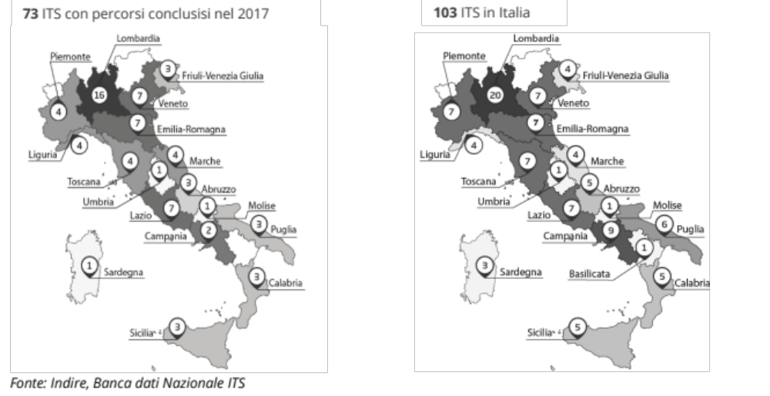
Sistema ITS
Monitoraggio 2019

Slide 20
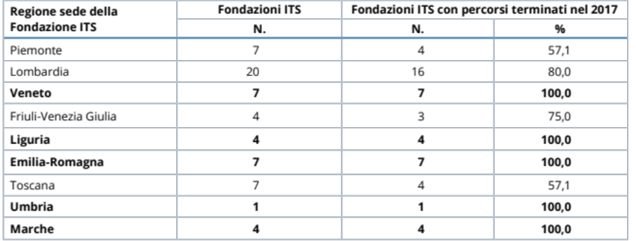
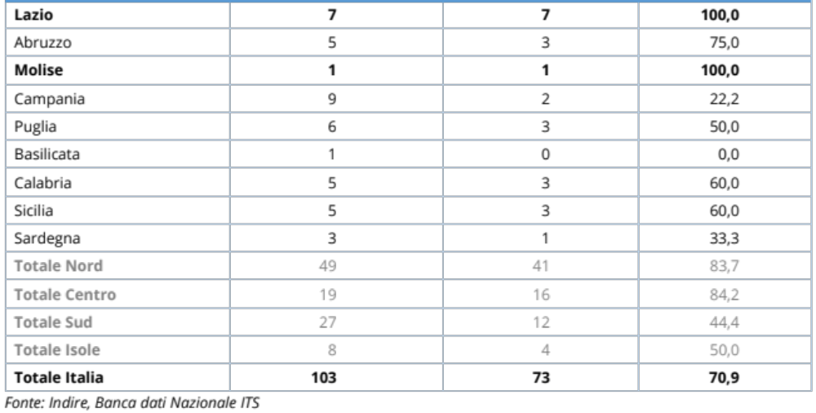
Fondazioni ITS Italia

Slide 21
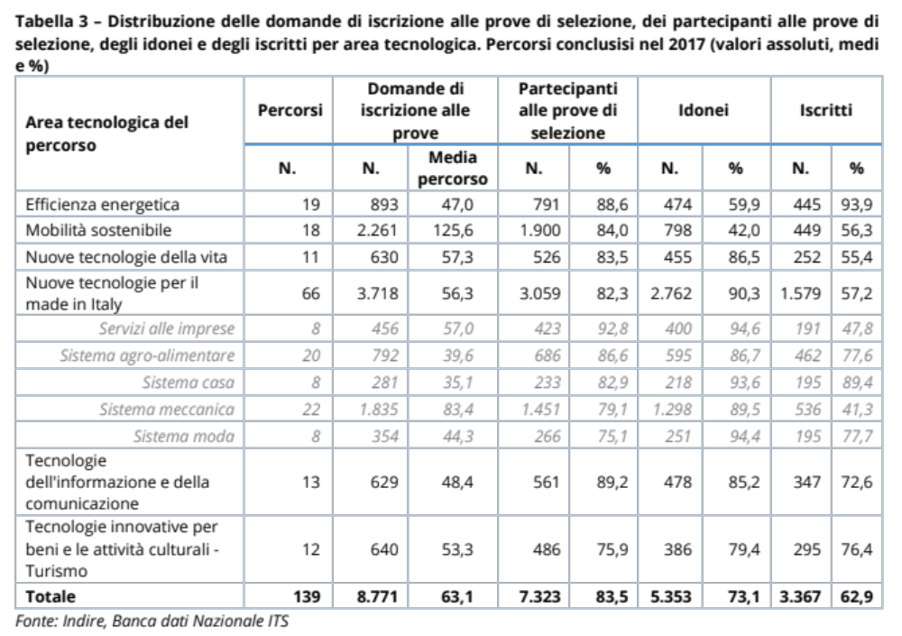
Iscritti agli ITS

Slide 22
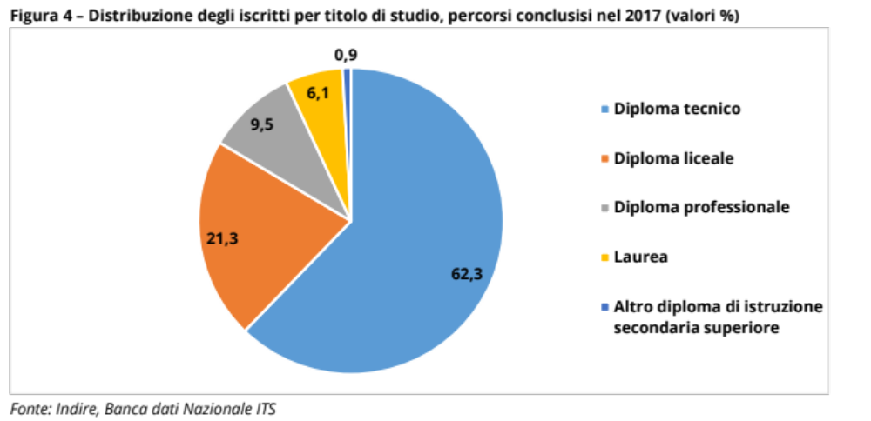
Iscritti per titolo di studio

Slide 23
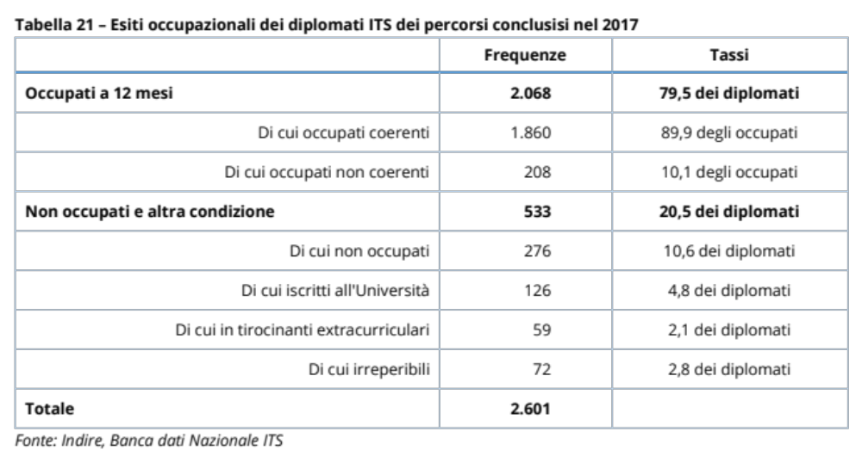
Occupati

Slide 24




FINANZIAMENTO ITS
30% PREMIALITA’
FN
13M euro
(stabile dal 2012)
70% n. STUDENTI
+10M EURO
2018
Risorse aggiuntive legge bilancio 2018 per finanziare Programmi di sviluppo nazionale
+20M EURO
2019
+35M EURO
dal 2020
Alle risorse citate si devono aggiungere le risorse stanziate dalle regioni (circa 40 milioni stanziati nell’anno 2017)

Slide 25
PROGRAMMI DI SVILUPPO NAZIONALE
OBIETTIVI
rafforzare la filiera formativa tecnica e scientifica
aumentare il livello di partecipazione all’istruzione terziaria professionalizzante (Italia ultimo posto tra i paesi OCSE per numero iscritti alla formazione terziaria - siamo al 25%, a fronte di un 42% della media Ocse - la causa è proprio lo scarso sviluppo di percorsi brevi professionalizzanti)
incrementare il numero dei soggetti formati su alte competenze tecnologiche ed in particolare in possesso di competenze abilitanti all’utilizzo degli strumenti avanzati di innovazione tecnologica e organizzativa (impresa 4.0);
massimizzare le nuove opportunità lavorative legate alla quarta rivoluzione industriale contrastando il rischio di disoccupazione tecnologica per i giovani e assicurando per gli adulti occupati il permanere nel mercato del lavoro

Slide 26
LAVORI
IN ITINERE
Progetto ITS 4.0
Gli ITS utilizzano metodologie didattiche innovative supportati da un team di esperti dell’Università Cà Foscari per intercettare competenze correlate al paradigma «impresa 4.0». Nell’anno in corso 79 fondazioni ITS hanno elaborato 82 progetti innovativi che saranno presentati in importanti eventi come la Maker Faire a Roma.
Revisione delle figure nazionali di riferimento
Le figure nazionali di riferimento del sistema ITS sono state oggetto di revisione per renderle più aderenti ai cambiamenti del mondo del lavoro ed in particolare ai nuovi processi e competenze introdotte da «impresa 4.0» Il progetto ancora in fase istruttoria è attualmente all’esame della Commissione Nazionale
Campagna Nazionale sul sistema ITS
Il 25 aprile u.s. si è chiusa la gara europea con cui è stato appaltato un Servizio di comunicazione del sistema ITS . Il servizio prevede la realizzazione di una campagna nazionale di comunicazione che si realizzerà nel periodo 2018/2019 e deve essere seguita e coordinata dal MIUR

Slide 27
ITS – Iscritti in rapporto all’università

Slide 28
Manca un piano di sviluppo strategico del sistema ITS
Quali numeri per uno sviluppo ITS che lo portasse al 4% degli iscritti Università

